Slide 1

Relatório Gerencial
Conselho Gestor
Outubro de 2024

Slide 2



Aspiração, Propósito, Valores e Jeito de Ser M’Boi

Slide 3
Agenda
Respostas e Informes aos Conselheiros
Metas do Contrato de Gestão e RH – Luana
Demonstrativo de Resultados – Samara
Atendimento ao Cliente e Experiência Paciente – Camila
Retorno Último Encontro: Apresentação de Tempo de Permanência
dos Pacientes na Sala de Medicação e Emergência - Felipe

Slide 4
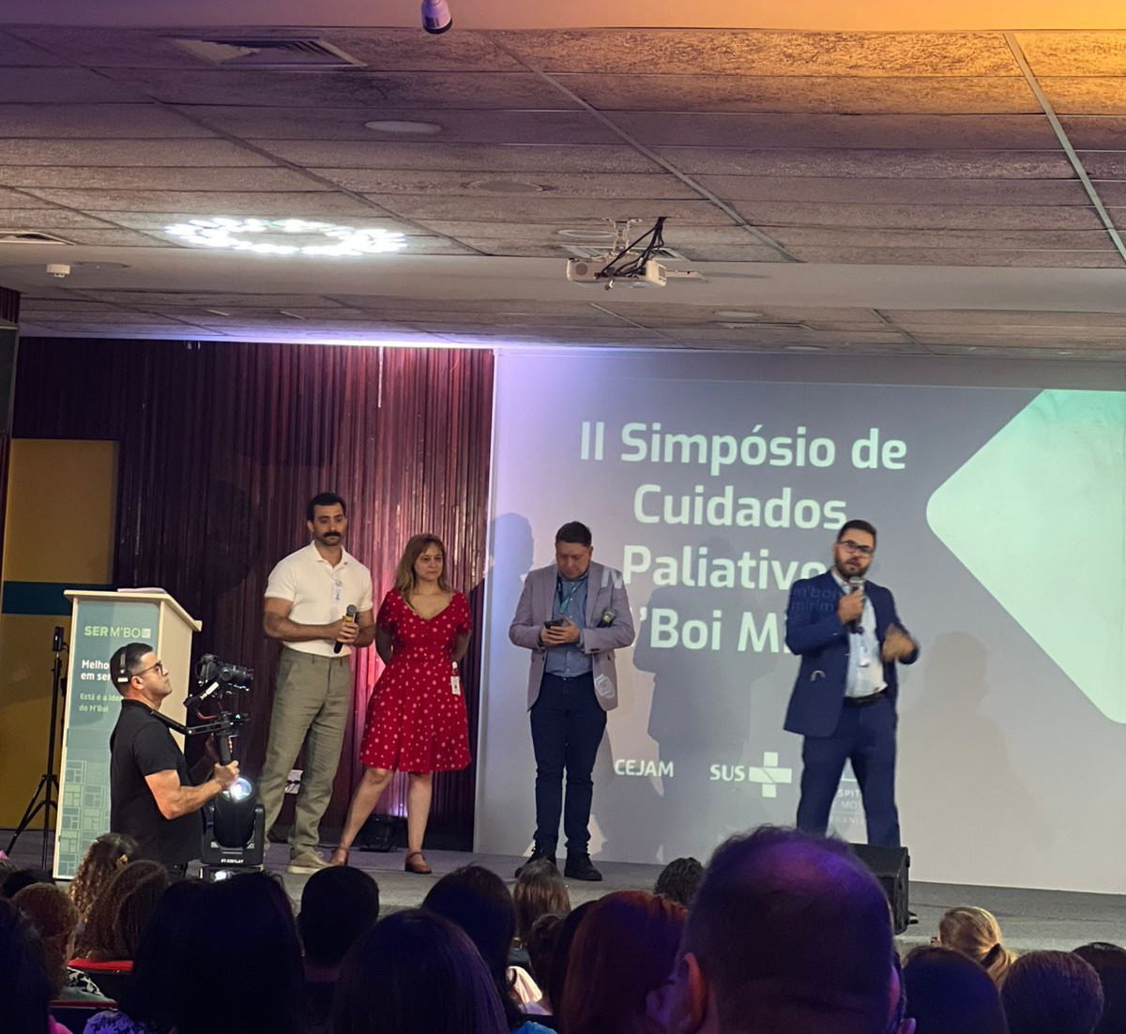
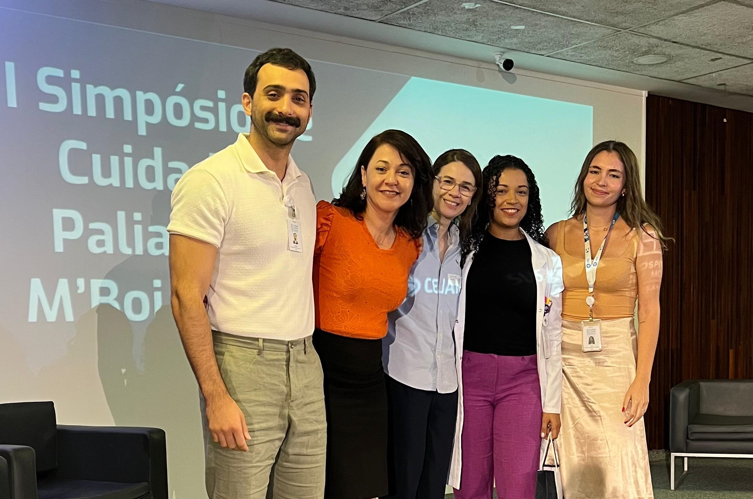
12/11 – 2º Simpósio de Cuidados Paliativos
O objetivo deste encontro foi promover uma reflexão aprofundada sobre os cuidados no final da vida e o processo de luto.

Slide 5
Agenda
Respostas e Informes aos Conselheiros
Metas do Contrato de Gestão e RH – Luana
Demonstrativo de Resultados – Samara
Atendimento ao Cliente e Experiência Paciente – Camila
Retorno Último Encontro: Apresentação de Tempo de Permanência
dos Pacientes na Sala de Medicação e Emergência - Felipe

Slide 6
Metas Fixas Qualitativas de Contrato de Gestão

Slide 7
Metas Fixas Qualitativas de Contrato de Gestão

Slide 8
Metas Quantitativas de Produção Hospitalar

Slide 9
Metas Quantitativas de Produção Hospitalar

Slide 10
Metas Quantitativas de Produção Hospitalar

Slide 11
Indicadores de Produção Hospitalar

Slide 12
Indicadores de Produção Hospitalar

Slide 13
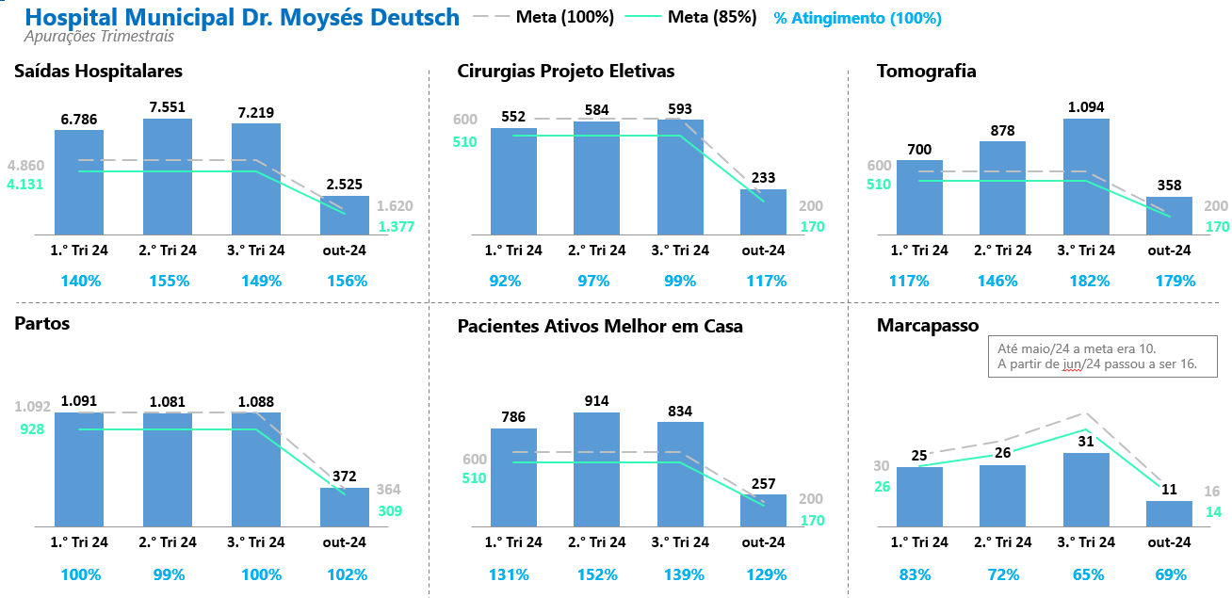
Metas Contratuais
48

Slide 14
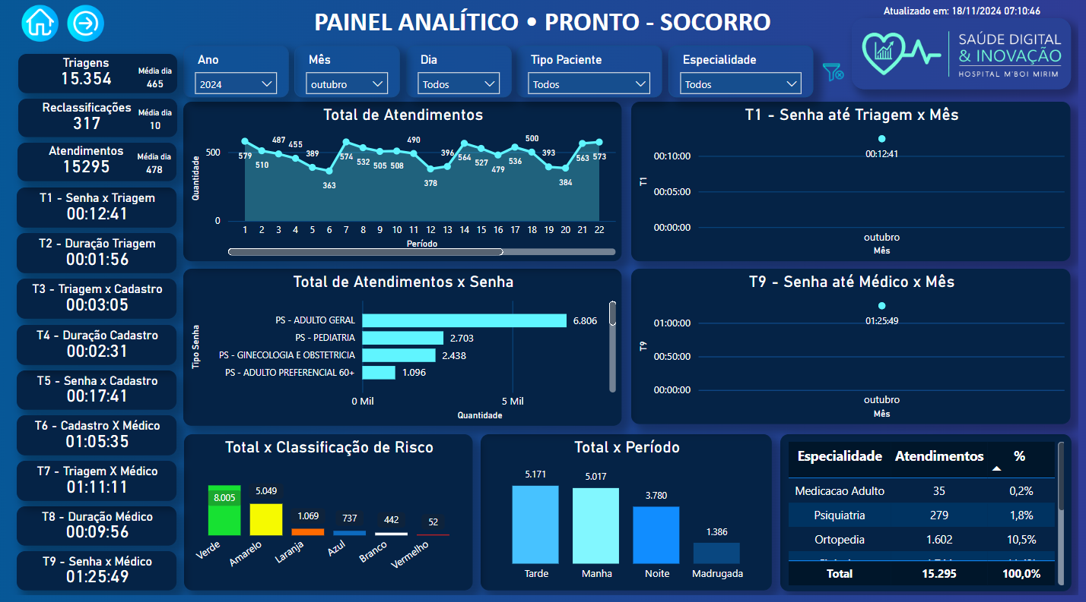
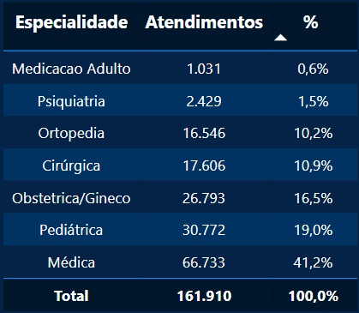

Slide 15
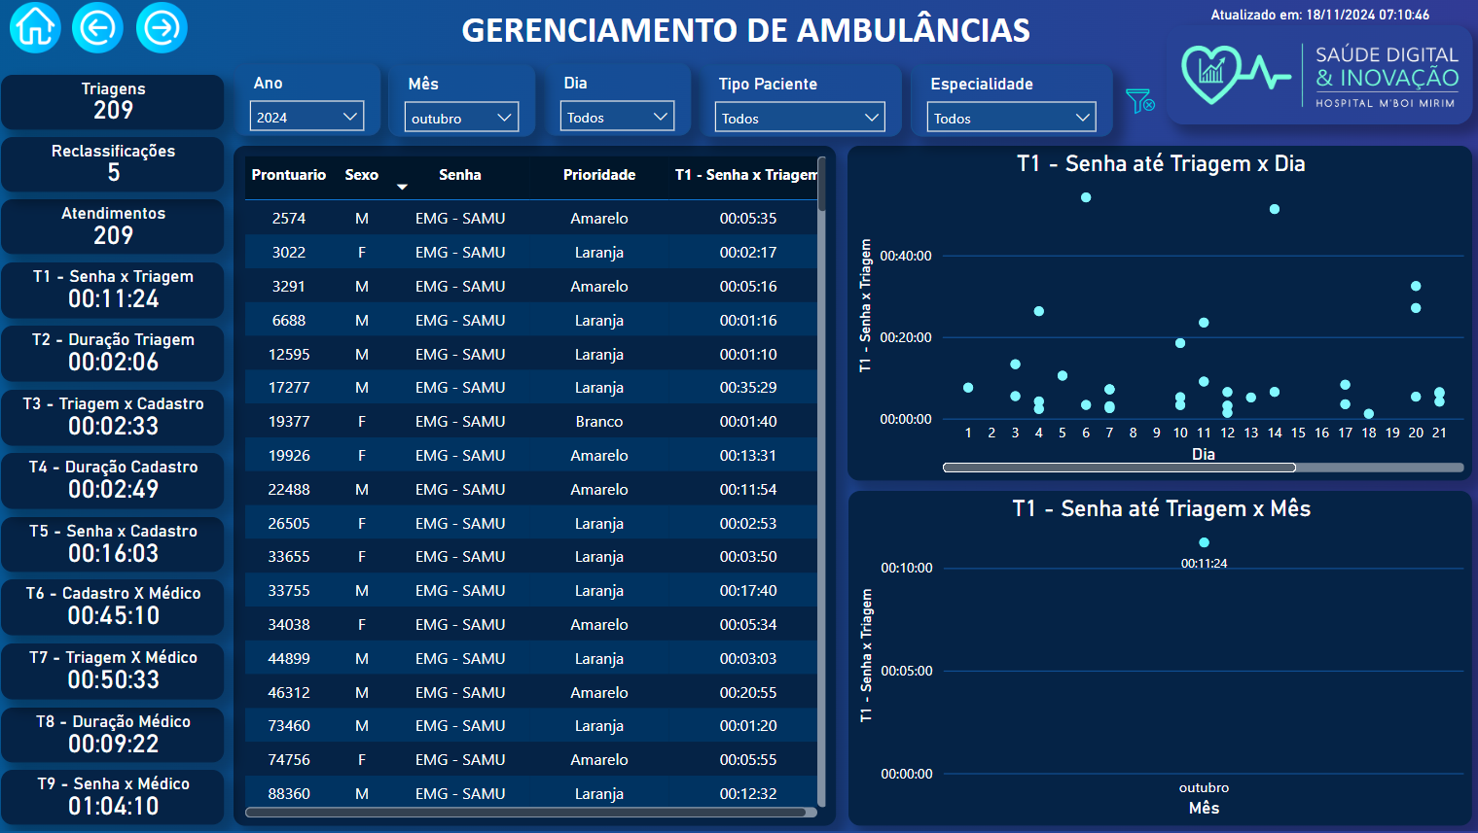

Slide 16
Recursos Humanos | Outubro 2024
Média Headcount
12 últimos meses
2263

Slide 17
Agenda
Respostas e Informes aos Conselheiros
Metas do Contrato de Gestão e RH – Luana
Demonstrativo de Resultados – Samara
Atendimento ao Cliente e Experiência Paciente – Camila
Retorno Último Encontro: Apresentação de Tempo de Permanência
dos Pacientes na Sala de Medicação e Emergência - Felipe

Slide 18
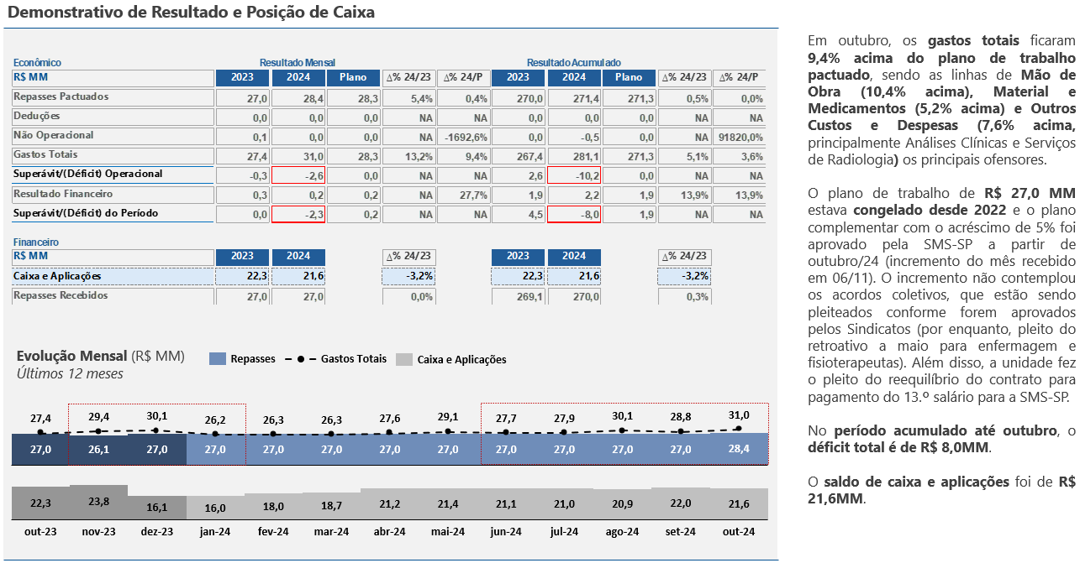

Slide 19
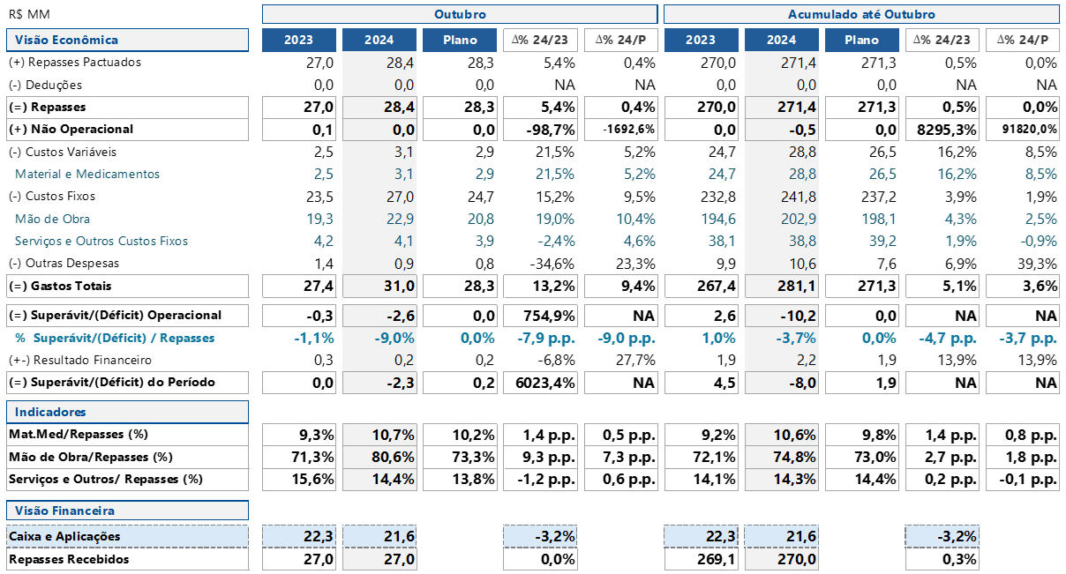
Demonstrativo de Resultados

Slide 20
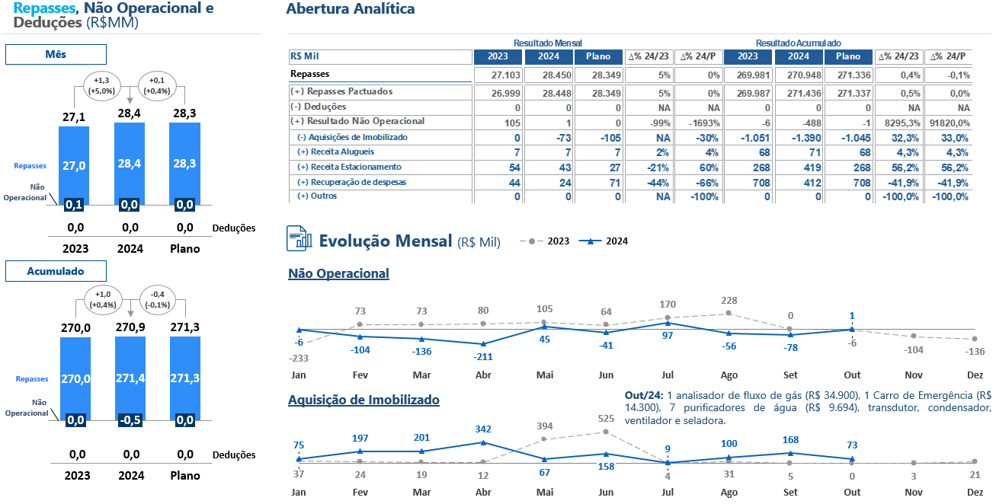
Composição do Resultado | Repasses

Slide 21
Agenda
Respostas e Informes aos Conselheiros
Metas do Contrato de Gestão e RH – Luana
Demonstrativo de Resultados – Samara
Atendimento ao Cliente e Experiência Paciente – Camila
Retorno Último Encontro: Apresentação de Tempo de Permanência
dos Pacientes na Sala de Medicação e Emergência - Felipe

Slide 22
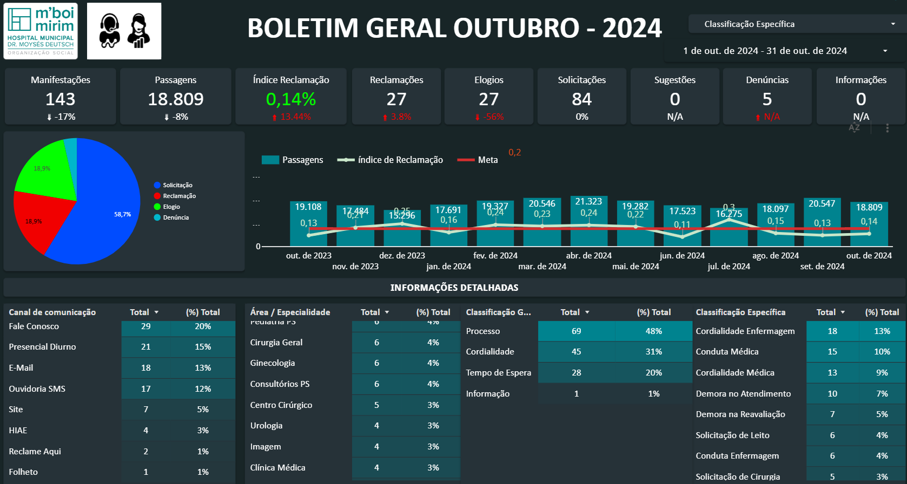

Slide 23
Atendimento Ao Conselho Gestor | Outubro 2024

Slide 24
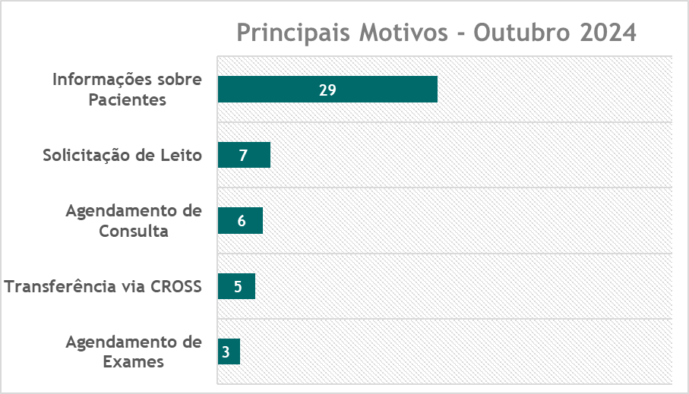
Atendimento Ao Conselho Gestor | Outubro 2024

Slide 25
Agenda
Respostas e Informes aos Conselheiros
Metas do Contrato de Gestão e RH – Luana
Demonstrativo de Resultados – Samara
Atendimento ao Cliente e Experiência Paciente – Camila
Retorno Último Encontro: Apresentação de Tempo de Permanência dos Pacientes
na Sala de Medicação e Emergência - Felipe

Slide 26
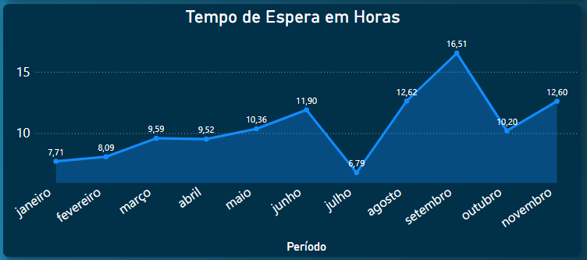
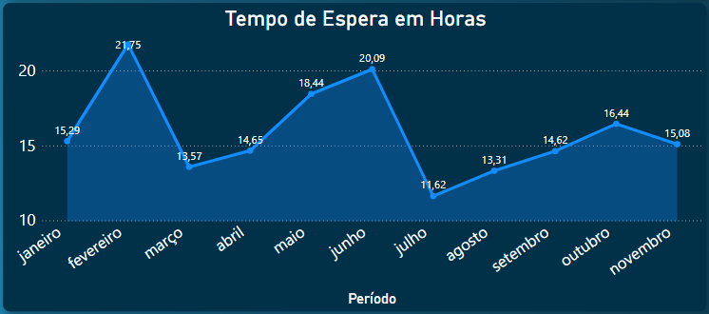
Tempo de espera por leito
Sala de Medicação
Sala de Emergência - Adultos
Tempo médio no período: 10h32mi
50% dos pacientes alocados em até 10h12min
75% dos pacientes alocados em até 12h36min
Tempo médio no período: 15h53mi
50% dos pacientes alocados em até 15h04min
75% dos pacientes alocados em até 18h26min

Slide 27
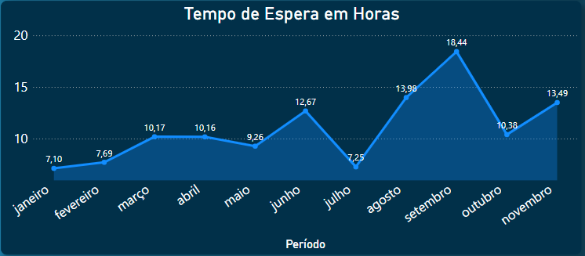
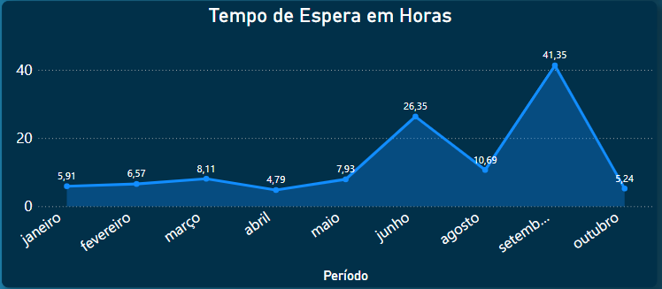
Tempo de espera por leito de enfermaria
Sala de Medicação
Sala de Emergência - Adultos
Tempo médio no período: 10h57mi
50% dos pacientes alocados em até 10h17min
75% dos pacientes alocados em até 13h29min
Tempo médio no período: 17h23mi
50% dos pacientes alocados em até 17h51min
75% dos pacientes alocados em até 18h47min

Slide 28
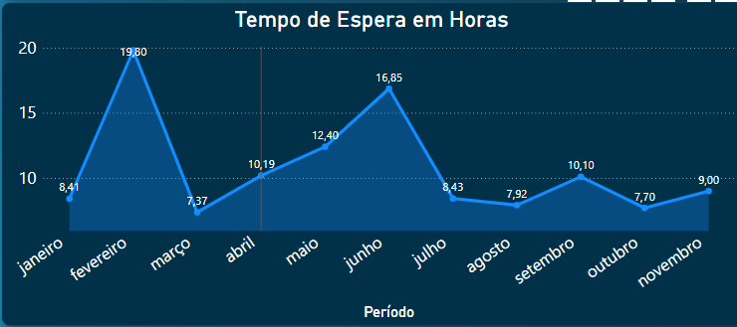
Tempo de espera por leito de UTI
Adultos
Tempo médio no período: 10h44mi
50% dos pacientes alocados em até 9h
75% dos pacientes alocados em até 12h24min

Slide 29
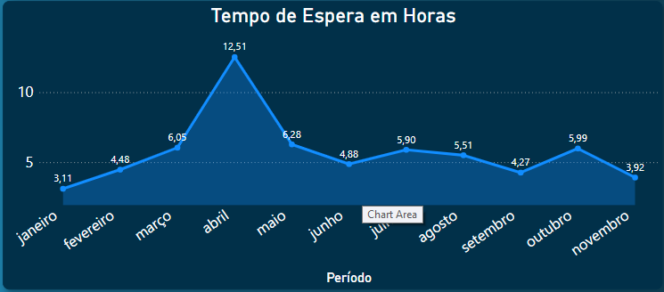
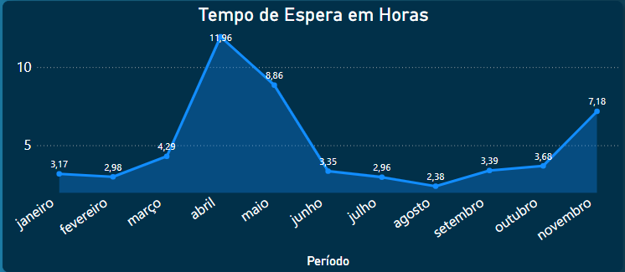
Tempo de espera por leito pediátrico
Enfermaria
UTI
Tempo médio no período: 5h43mi
50% dos pacientes alocados em até 5h30min
75% dos pacientes alocados em até 6h03min
Tempo médio no período: 4h55mi
50% dos pacientes alocados em até 3h23min
75% dos pacientes alocados em até 7h10min

Slide 30
OBRIGADA!
Luana LLagostera Sillano Gentil
Diretora Hospitalar

